Slide 1
Arbeitsblatt Phase 2: Mein Europass Profil
Mach dein eigenes Europass Profil:
Arbeite individuell.
Gehe auf www.europass.eu und wähle zuerst die Sprache aus, in der du dein Profil erstellen willst.
Tipp! Du kannst später in deinem Profil weitere Sprachen hinzufügen, wenn du dich z. B. im europäischen Ausland bewerben willst!
Klicke jetzt rechts oben auf Login und erstelle ein EU-Login mit deiner Mail Adresse

Slide 2
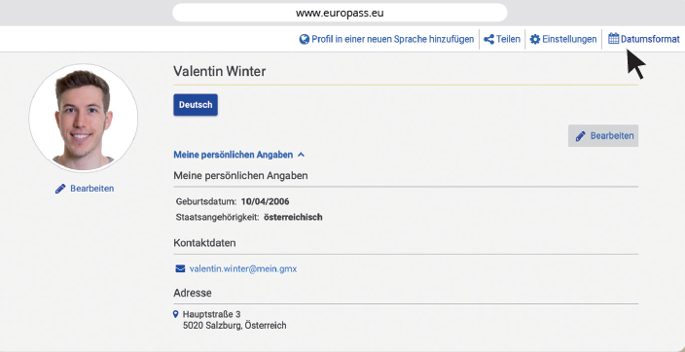
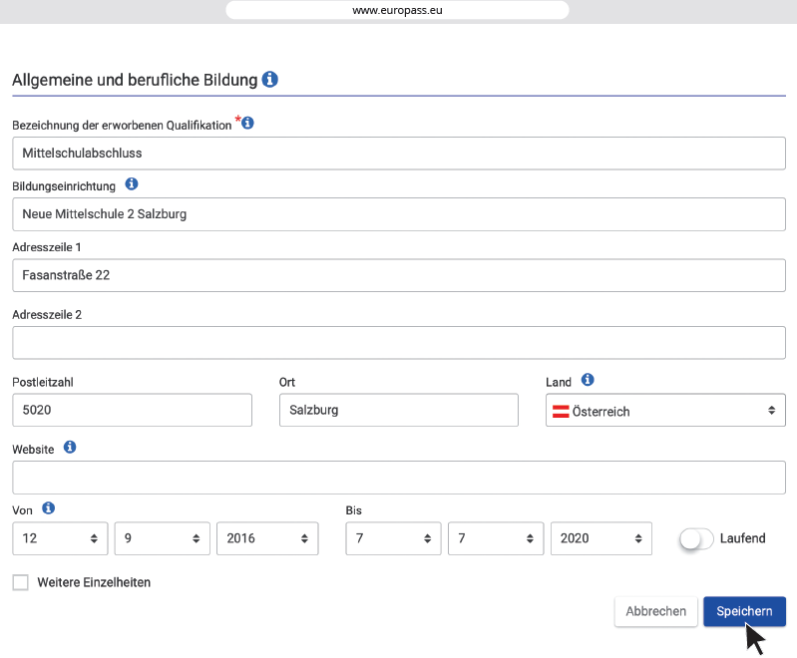
4. Gib deine Persönlichen Angaben, wie dein Geburtsdatum und deine Adresse, an.
Du kannst hier auch ein Foto einfügen. Verwende ein Passfoto, auf dem du seriös gekleidet bist. Ein Urlaubsfoto ist hier nicht passend. Denn hier bekommen die zukünftigen Arbeitgeber/innen einen ersten Eindruck von dir!
5. Gib deine allgemeine und berufliche Bildung an.
Tipp: Fange immer mit der laufenden oder der am kürzesten zurückliegenden Ausbildung an. Diese ist für die Arbeitgeber/innen am interessantesten. Vermeide nach Möglichkeit Abkürzungen.

Slide 3
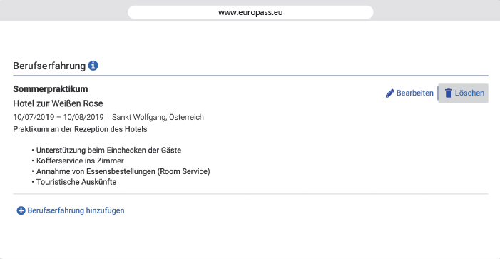
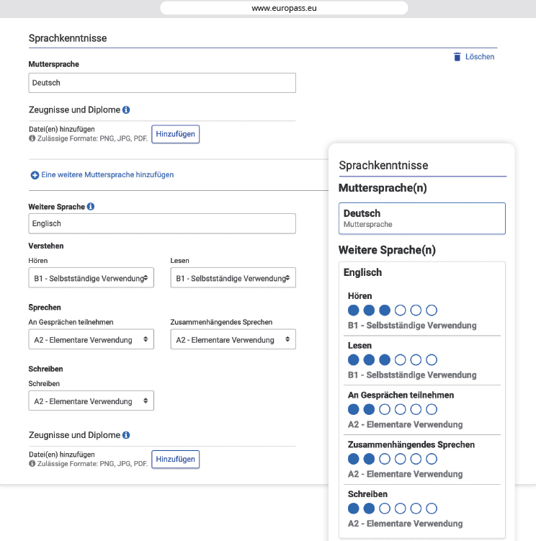
6. Hast du schon Berufserfahrung gesammelt?
Zum Beispiel bei einem Praktikum im Sommer oder während der berufspraktischen Tage? Dann vergiss nicht diese Informationen hier anzugeben. Falls du noch keine Berufserfahrungen gesammelt hast, kannst du dieses Feld ausblenden.
7. Nun sind deine Sprachkenntnisse an der Reihe
Fülle als erstes deine Muttersprache(n) ein und gib dann weitere Sprachen an. Du kannst bei den weiteren Sprachen deine Fähigkeiten von A1 (Elementare Verwendung) bis C2 (Kompetente Verwendung) angeben und zwischen Verstehen, Sprechen und Schreiben unterscheiden. Falls du Zeugnisse oder Diplome (z. B. von Sprachkursen) hast, kannst du sie hier hochladen.

Slide 4
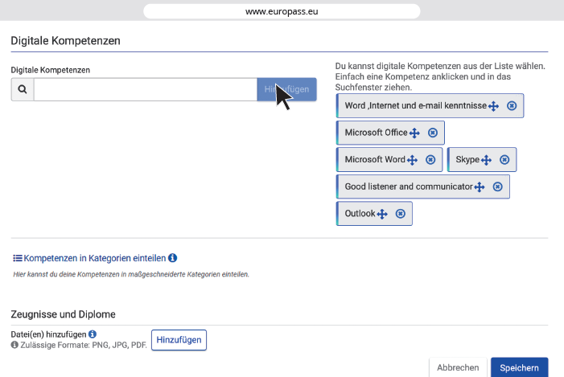
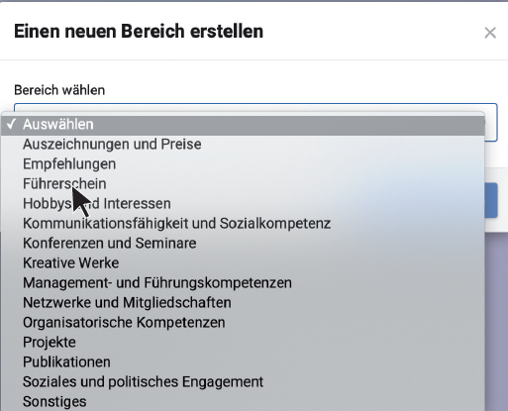
8. Wie steht es um deine digitalen Kompetenzen?
Diese werden in vielen Jobs und Ausbildungen immer wichtiger. Du kannst hier aus Vorschlägen wählen, eigene Angaben machen, die Kompetenzen gruppieren und auch Zeugnisse anhängen!
Tipp! Versuche deine Angaben zu digitalen Kompetenzen zu gruppieren, damit es übersichtlicher wirkt!
9. Welche Angaben möchtest du noch machen?
Was sollen zukünftige Arbeitgeber/innen über dich wissen? Was sind deine Hobbys, deine Stärken und deine Fähigkeiten, Füge sie hinzu! Du hast eine große Auswahl an Kategorien!

Slide 5
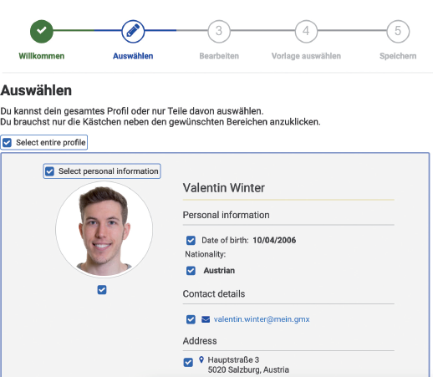
10. Final Check
Jetzt kannst du dein Profil teilen oder einen Lebenslauf speichern und als PDF an die gewünschte Stelle schicken. Um dein Profil zu teilen, klicke auf „Profil teilen“ in der Leiste links oben. Entscheide nun, ob du das ganze Profil teilen willst, oder nur Teile davon. Überprüfe alles. Wenn du sicher bist, dass alles passt, klicke auf „Weiter“ und gib den Zeitraum an, in dem du dein Profil teilen willst. Dann generiere einen Link. Diesen Link kannst du dann an alle Personen schicken, mit denen du dein Profil teilen willst.

Slide 6
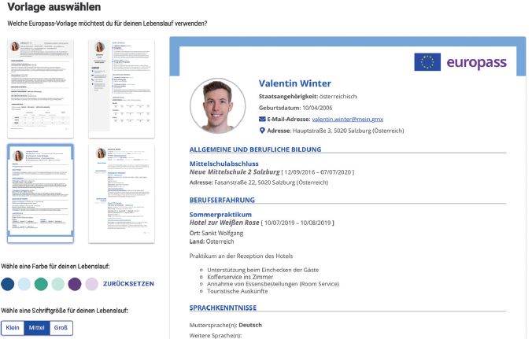
11. Lebenslauf erstellen
Du kannst nun aus deinem Profil heraus einen Lebenslauf erstellen indem du „Profil als Ausgangsbasis nutzen“ anklickst.
Wähle nun dein gesamtes Profil oder für den speziellen Lebenslauf relevante Teile und klicke auf „Weiter“.
Wähle dann deine Vorlage aus und ob du zum Beispiel Seitenzahlen oder das Europass-Logo inkludieren willst oder nicht.

Slide 7
Yeah! Du hast ein Europass-Profil erstellt
Herzlichen Glückwunsch! Du hast ein Europass-Profil erstellt und weißt, wie es dir bei deiner beruflichen Entwicklung helfen kann.
In Zukunft kannst du dein Europass-Profil verwenden, um Lebensläufe und Bewerbungsschreiben zu erstellen und sicher zu speichern sowie Zeugnisse, Diplome und andere Dokumente geschützt aufzubewahren.
Erfahre als nächstes auf was du achten solltest wenn du zu einem Bewerbungsgespräch eingeladen wirst!

